Slide 1
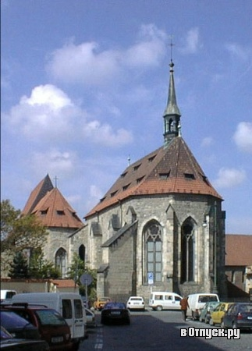
Анежский монастырь. Прага.

Slide 2
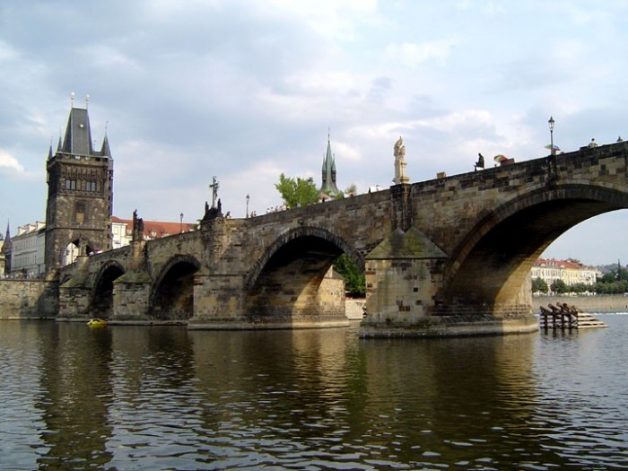
Карлов мост. Прага.

Slide 3
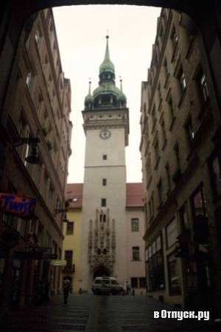
Старая ратуша.
Брно.

Slide 4
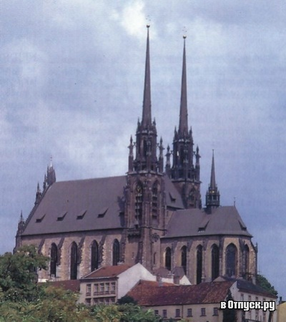
Церковь св. Петра и Павла. Брно.

Slide 5
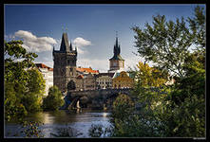
Старый королевский дворец. Прага.

Slide 6
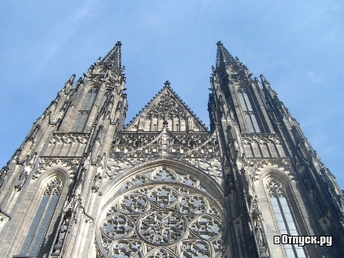
Кафедральный собор Св. Вита. Прага.

Slide 7
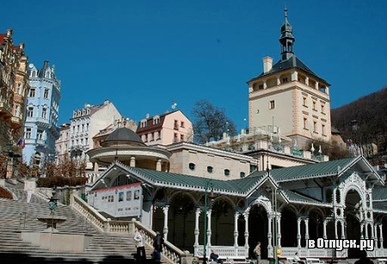
Замковая башня. Карловы Вары.

Slide 8
Источники:
Фото: http://images.yandex.ru/yandsearch?text

